Slide 1

Testy wydajnościowe w chmurze w oparciu o Azure pipelines, JMeter, Kubernetes
Gabriel Starczewski
www.linkedin.com/in/gabriel-star-tester
27.05.2021

Slide 2

Agenda
O czym Wam opowiem ?
Testy wydajnościowe w chmurze - charakterystyka
Jak przygotować aplikację do pracy w chmurze (JMeter).
Powtarzające się problemy i zagadnienia (budujemy blazemetera)
CRUX (testy na AKS)
Demo

Slide 3


1. Testy wydajnościowe w chmurze
Chmura oferuje „praktycznie nieograniczony” dostęp do zasobów: obliczeniowych, bazodanowych, sieciowych, przestrzeni dyskowej, limity też istnieją:
Związane z subskrypcją (fizyczne i logiczne)
Związane z wydajnością samej chmury np. czas dostarczenia zasobów i ich dostępność
Testy co do zasady są zadaniem tymczasowym
Infrastruktura związana z testami musi istnieć tylko w czasie trwania testów
Przechowywane powinny być tylko rezultaty i dane telemetryczne
Testy wydajnościowe są droższe (TCoO) w porównaniu do testów funkcjonalnych tym bardziej istotne jest efektywne operowanie zasobami

Slide 4
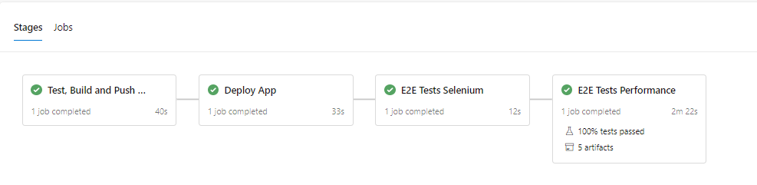

1. Testy wydajnościowe w chmurze
Chcemy puszczać testy dla wielu projektów, wiele razy dziennie, bez ograniczeń.
W przypadku testów wydajnościowych jest do wyzwanie związane z rezerwacją zasobów.

Slide 5

2. Jak przygotować aplikację do pracy w chmurze?

Slide 6
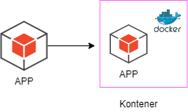
2. Jak przygotować aplikację do pracy w chmurze?

Slide 7
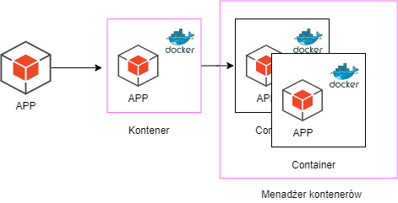
2. Jak przygotować aplikację do pracy w chmurze?

Slide 8
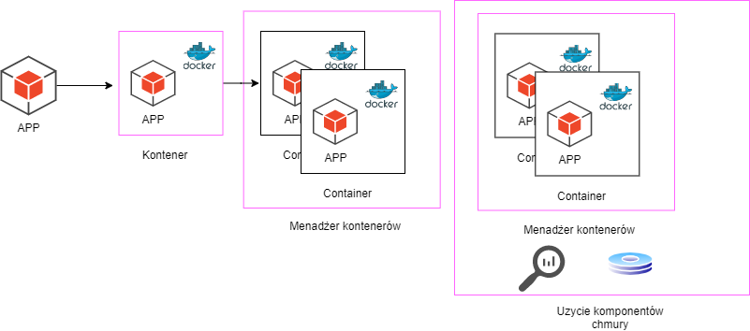
2. Jak przygotować aplikację do pracy w chmurze?

Slide 9
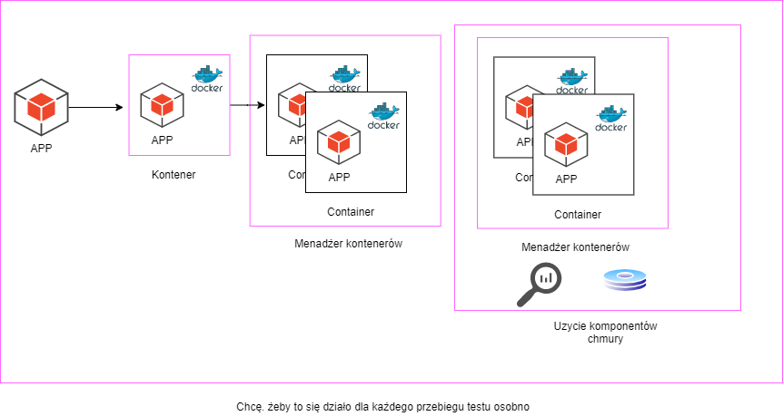
APP = JMeter

Slide 10

3. Powtarzające się problemy i zagadnienia
Jak zapewnić skalowanie zasobów dla każdego uruchomionego testu lub pipeline’a CI/CD ? (wybór strategii)
Jak tworzyć tymczasowe zasoby dla testów wydajnościowych ?
Jak zintegrować testy wydajnościowe w CI/CD ?
W jaki sposób analizować dane wydajnościowe przed releasem „1” ?
Gdzie trzymać artefakty związane z testami?
Jak ułatwić pracę testerowi/inżynierowi wydajności ?

Slide 11
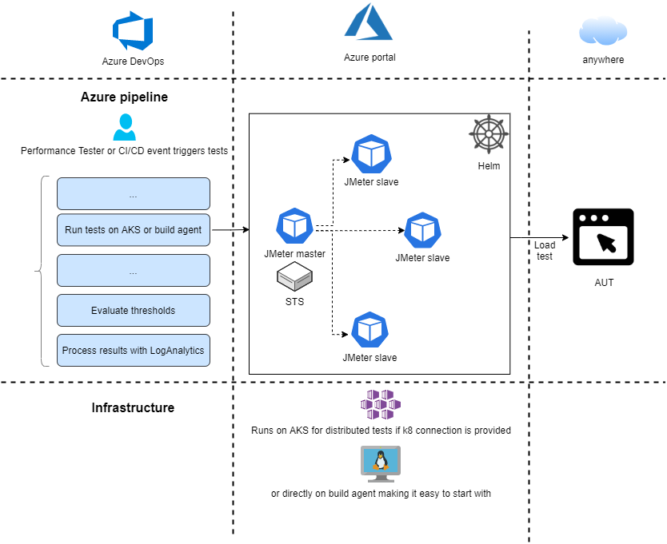
CRUX - ARCHITEKTURA
CRUX jest moją próbą odpowiedzi na wcześniejsze pytania
opiera się na kubernetesie, ktory zarządza kontenerami generującymi obciążenie
Kontenery można wymieniać
Kontenery zawierają Jmetera
Kontenery zawierają WDS i Chrome do testów przeglądarkowych
STS jako serwer danych
Zawiera pipeline’y do CI/CD
Używa workbooków do analizy danych i trendów z wykorzystaniem API do detekcji anomalii
Jest otestowany BASH/BATS, PWSH/PESTER, ARM-TTK,..

Slide 12
Jak sobie poradzić ze skalowaniem infrastruktury pod testy?

Slide 13
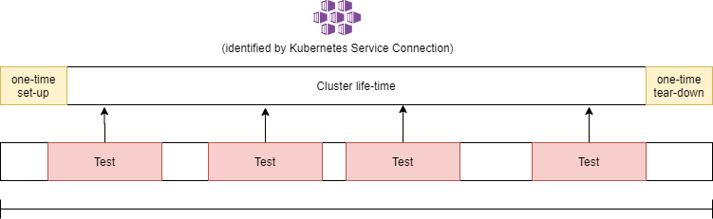
Tryby pracy 1/3
 | Statyczny klaster | ? | ?
Przypadek użycia | Organizacje, które mają restrykcyjne polityki. Klaster decyduje sam o auto-skalowaniu. | ? | ?

Slide 14
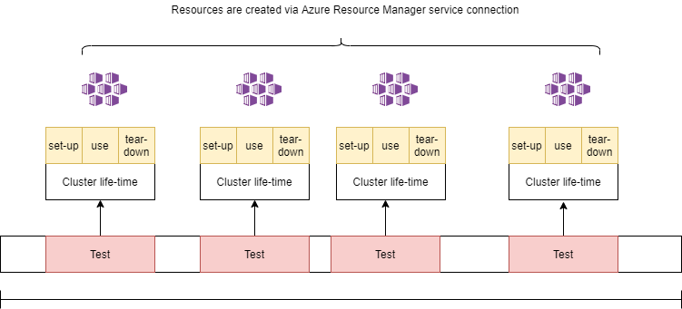
Tryby pracy 2/3
 | Statyczny klaster | Dynamicznie tworzony klaster | ?
Przypadek użycia | Organizacje, które mają restrykcyjne polityki. Klaster decyduje sam o auto-skalowaniu. | Organizacje na stawione na efektywność kosztową (i procesową) | ?

Slide 15
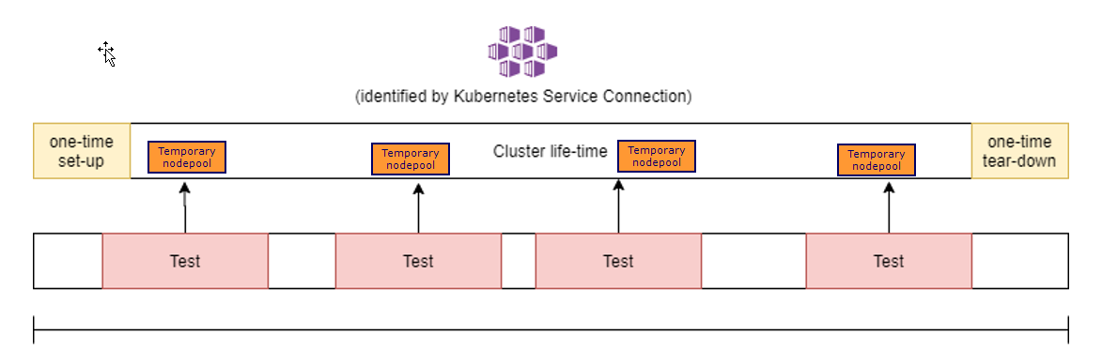
Tryby pracy 3/3
 | Statyczny klaster | Dynamicznie tworzony klaster | Statyczny klaster z dynamicznymi pulami węzlów
Przypadek użycia | Organizacje, które mają restrykcyjne polityki. Klaster decyduje sam o auto-skalowaniu. | Organizacje na stawione na efektywność kosztową (i procesową) | Mix wcześniejszych

Slide 16

DEMO

Slide 17

Dziękuję
www.linkedin.com/in/gabriel-star-tester
https://github.com/ObjectivityLtd/crux
Grupa Performance Objective na FB
https://www.facebook.com/TestowanieWydajnosciAplikacji

